Slide 1
CIR-KIT
Create Intelligent Robots Kyushu Institute of Technology

Slide 2
CIR-KITとは
ロボットの開発をしている団体
活動日時：個人の自由！
メンバー：学部生が中心
場所 ：ものつくり工房

Slide 3
昨年度の活動内容
・つくばチャレンジへの参加
・自立走行ロボットの公開実験
・昨年53チーム62台参加
・コース全長2177m

Slide 4
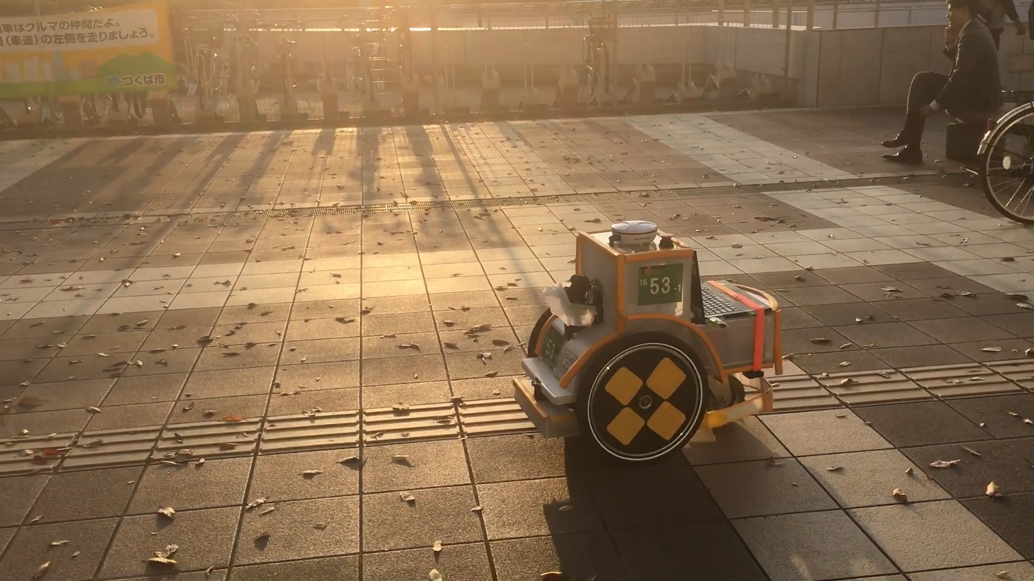
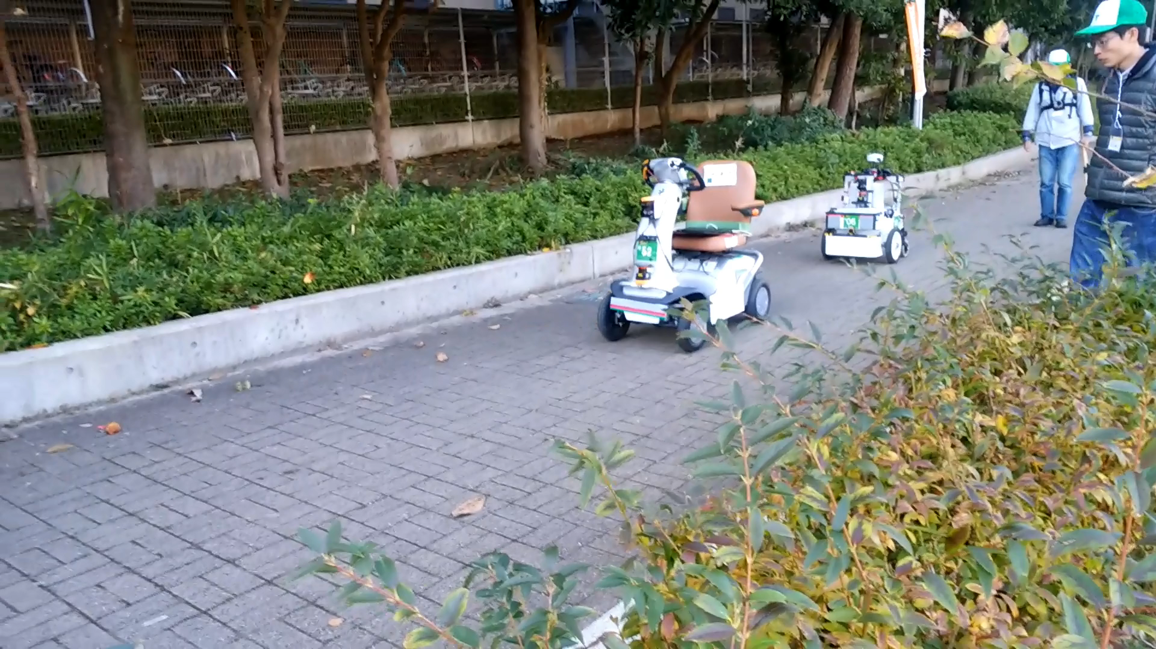
昨年度の活動成果
つくばチャレンジ完走

Slide 5
普段の活動内容
本団体のプロジェクト開発
各個人の自由課題
新人教育

Slide 6
今年度の活動予定
つくばチャレンジへの参加
案内ロボットの開発

Slide 7
一年生の活動内容
プログラミングに慣れる
ex) ライントレース、じゃんけんゲーム
ハードウェア開発学習
正規のプロジェクトへの参加

Slide 8
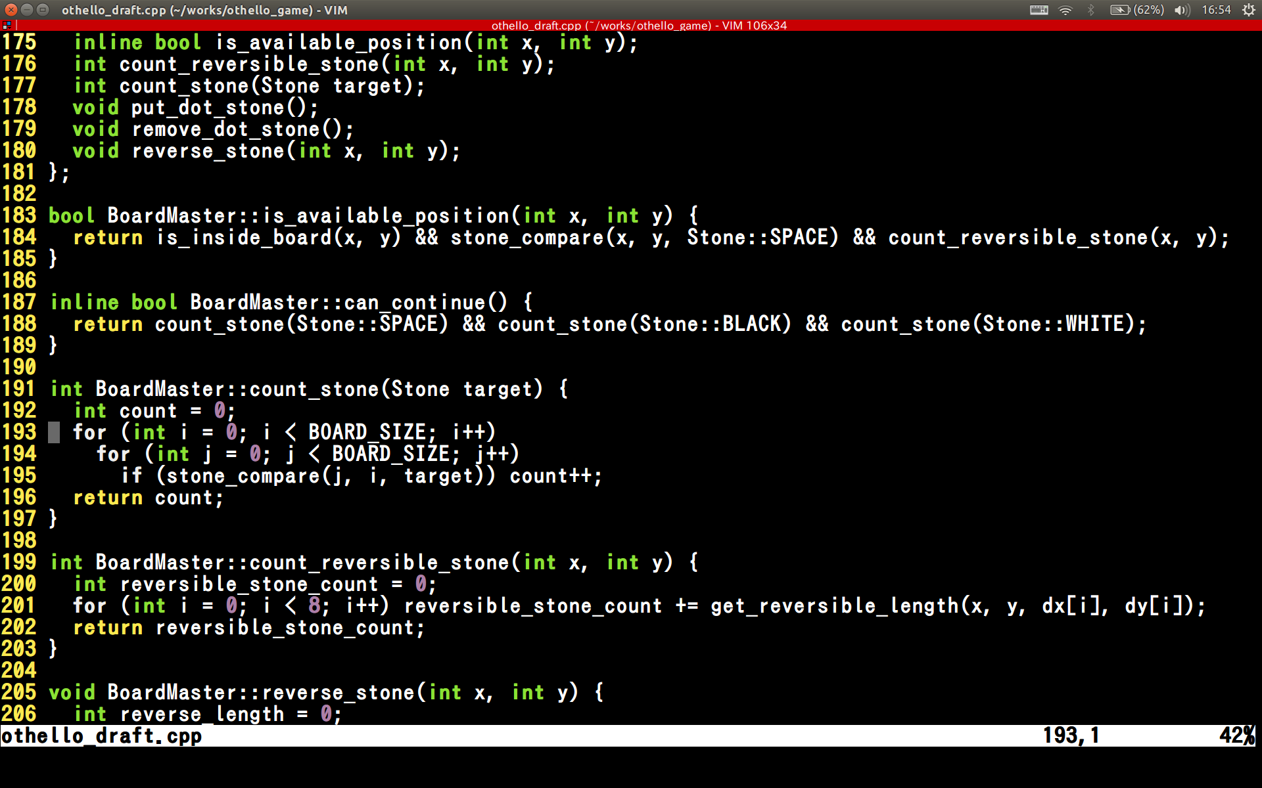
一年生の活動内容

Slide 9
CIR-KITの特長
充実した教育制度！
⇒ 初心者でも安心！
ハードウェア、ソフトウェアどちらもできる
特にソフトウェアに強い！
情報系の授業で無双できる！！

